Slide 1
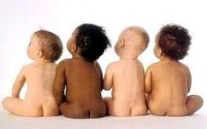
Atualidades: População - Conceitos
Taxa de natalidade
Taxa de mortalidade
Taxa de fecundidade
Crescimento vegetativo
Superpopulação

Slide 2
Conceitos principais
População Absoluta: Total de população contabilizada em um país (hab). (Populoso)
População Relativa ou Densidade Demográfica : Total de população contabilizada em um país, dividida pelo tamanho (km²):
=
hab/km² (Povoado)

Slide 3
Exemplo
País A
24hab
Área: 12km² POPULOSO
P.R.: 2hab/km²
País B
18hab POVOADO
Área: 6km²
P.R.: 3hab/km²

Slide 4
Transição Demográfica Brasileira
Primeira Fase: caracterizada por elevadas taxas de natalidade, mas com taxas mortalidade altas, originando baixo crescimento populacional, Brasil saiu dessa fase no inicio do século XX;
Segunda Fase: caracterizada por elevadas taxas de natalidade e declínio das taxas de mortalidade, gerando elevado crescimento populacional, seu auge foi na década de 50;
Terceira Fase: caracterizada por baixas taxas de natalidade e de mortalidade, gerando baixíssimo crescimento populacional, estagnação e até mesmo taxas de crescimento negativo.

Slide 5
População Economicamente Ativa - PEA
Para o IBGE, a população em idade ativa é composta de uma parte economicamente ativa e de outra inativa. A PEA, compreende todas as pessoas com 10 ano ou mais de idade, abrangendo os empregados e empregadores, os trabalhadores autônomos, os que estão temporariamente desempregados e os que estão procurando emprego.
População ocupada é a parcela que exerce atividade remunerada;
A PEI – População Economicamente Inativa – é formada, principalmente, por aposentados, donas de casa, estudantes, inválidos e crianças

Slide 6
ESTRUTURA DA POPULAÇÃO
A análise da estrutura da população interessa diretamente aos governantes e também a iniciativa privada
A estrutura de uma população é analisada de acordo com alguns critérios:
Ocupação profissional
Idade
Sexo
Disponibilidade de mão-de-obra
Escolaridade
População urbana e rural
A análise da estrutura da população é importante pois favorece o planejamento do futuro do país com mais segurança, de acordo com os aspectos e tendências da sociedade.

Slide 7
ESTRUTURA POPULACIONAL BRASILEIRA
Desde 1992 até 2001, a pirâmide etária vem apresentando um significativo estreitamento em sua base e um alargamento do meio ao topo,
esta mudança se dá devido a queda das taxas de natalidade e de mortalidade, acompanhada do aumento da expectativa de vida da população brasileira. ???
Veja a seguir, o mapa que apresenta a pirâmide etária e o seu respectivo estreitamento e a tabela dos anos de 1872 a 1985 mostrando o crescimento da população brasileira.

Slide 8
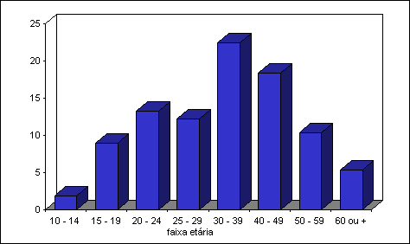
PEA - FAIXA ETÁRIA - 2004

Slide 9
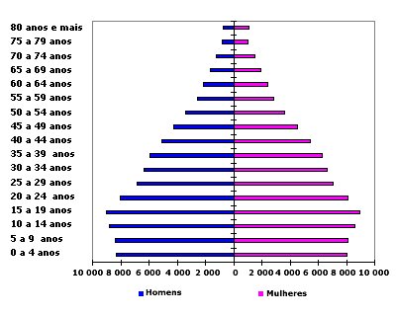
BRASIL – ESTRUTURA ETÁRIA – 2008
Em 2008, enquanto as crianças de 0 a 14 anos correspondem a 26,47% da população total, o contingente com 65 anos ou mais representa 6,53%. Em 2050, a situação muda e o primeiro grupo representará 13,15%, ao passo que a população idosa ultrapassará os 22,71% da população total.

Slide 10
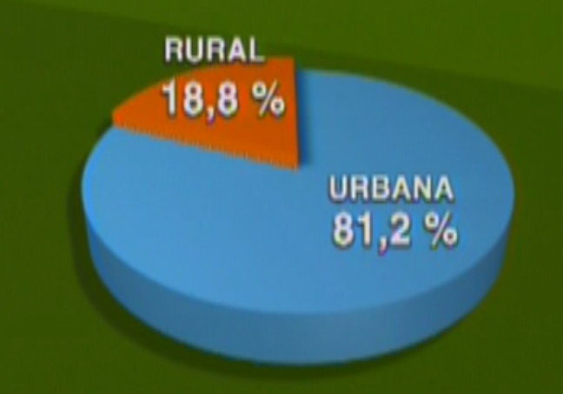
Distribuição Urbana/Rural

Slide 11
COMPOSIÇÃO DA PEA
POR SETORES DA ECONOMIA
ATIVIDADE | PARCELA DE PEA EMPREGADA | CARACTERÍSTICAS
Agrícolas | 20,6 % | Retrata o atraso de parte da agricultura brasileira que na maior parte do país é praticada de forma tradicional e ocupa muita mão-de-obra.

Slide 12
Setor Industrial | 13,5 % | Esse dado poderia indicar que o país possui um grande parque industrial, comparável aos de países desenvolvidos. No entanto, esse dado isoladamente, não reflete a produtividade do trabalhador e o grau de desenvolvimento tecnológico do parque industrial.
Atividades Terciárias | 57,7 % | É o setor que mais apresenta problemas. Mesmo no setor formal de serviços(bancos, escolas, hospitais, transportes, etc) as condições de trabalho e nível de renda são muito contrastantes.

Slide 13
COMPOSIÇÃO POR GÊNERO
BRASIL - 2001: 42% dos trabalhadores - sexo feminino;
Países desenvolvidos –participação igualitária de 50%.
MOTIVOS DA INSERÇÃO FEMININA NO MERCADO DE TRABALHO ???
CONSEQUÊNCIAS ????

Slide 14
Quanto à distribuição da população brasileira por gênero (homens e mulheres), o país se enquadra nos padrões mundiais: nascem cerca de 106 homens para cada 100 mulheres, mas a taxa de mortalidade masculina é maior, e a expectativa de vida, menor.
Segundo o IBGE, em 2000 o Brasil tinha 83,6 milhões de homens (49,2%) e 86,2 milhões de mulheres (50,8%) .
Em 2050, o Brasil terá 7 milhões de mulheres a mais do que os homens
Analise a seguir as tabelas:

Slide 15
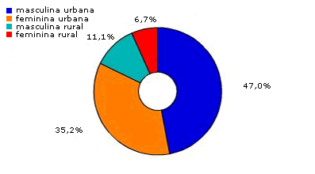
PEA - GÊNERO / REGIÕES

Slide 16
DISTRIBUIÇÃO DE RENDA
É o estudo da riqueza como fator econômico, a distribuição de renda é o percentual de distribuição da renda total do país pela parcela da população.
O Brasil apresenta um dos piores índices de distribuição de renda do mundo.

Slide 17
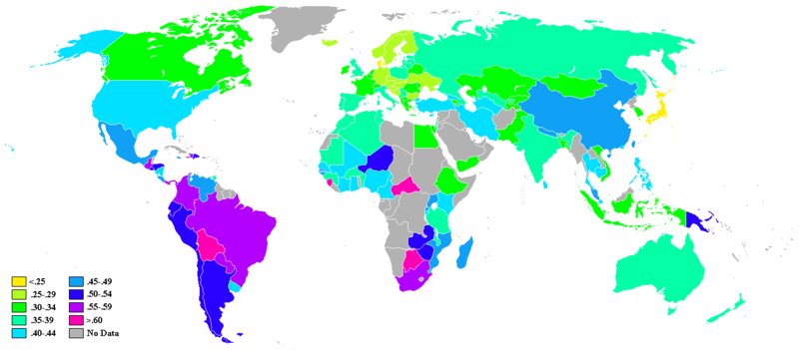
Coeficiente de Gini
Coeficiente de Gini: é comumente utilizada para calcular a desigualdade de distribuição de renda, mas pode ser usada para qualquer distribuição. Ele consiste em um número entre 0 e 1, onde 0 corresponde à completa igualdade de renda e 1 corresponde à completa desigualdade. Ex: Brasil. 0,528

Slide 18
IDH - ÍNDICE DE DESENVOLVIMENTO HUMANO
Esse é um critério utilizado pelo PNUD, desde 1990, para analisar a qualidade de vida de uma população.
Principais critérios utilizados para medir o IDH de um país:
Renda per capita
Saúde
Educação
O índice varia de zero (nenhum desenvolvimento humano) até 1(desenvolvimento humano total), sendo os países classificados deste modo:
0 e 0,499, é considerado baixo.
0,500 e 0,799, é considerado médio.
0,800 e 1, é considerado alto.

Slide 19
ÍNDICE DE DESENVOLVIMENTO HUMANO NO BRASIL
Segundo o relatório do Programa das Nações Unidas para o Desenvolvimento (PNUD) de 2003, o Brasil foi o país que mais avançou posições na listagem do Índice de Desenvolvimento Humano durante o período de 1975 a 2010.
O país passou de 81ª posição para 65ª.

Slide 20
Distribuição Urbana/Rural

Slide 21
Consequências desse fenômeno.
Macrocefalia
Problemas ambientais
Violência urbana
Novo modelo de ocupação:
Centro expandido

Slide 22
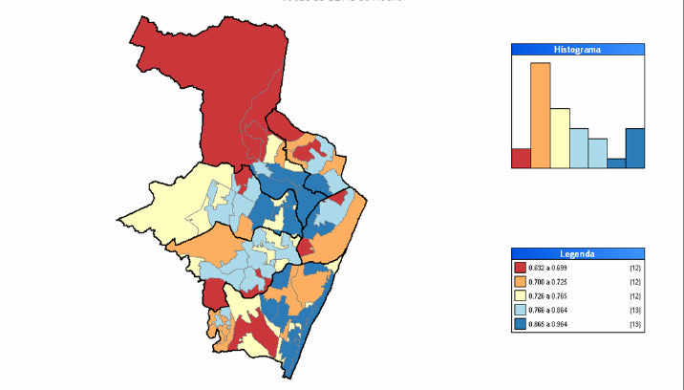
IDH-M DA TERRA DA FANTASIA: DA ÁFRICA À NORUEGA

Slide 23
Comentários sobre Recife
O IDH recifense
As UDHs foram usadas para cálculo do Índice de Desenvolvimento Humano Municipal (IDH-M), bem como as áreas agregadas mais amplas. No topo do ranking aparecem as áreas mais ricas da capital pernambucana: a orla de Boa Viagem/Pina (índice 0,964), o agregado dos bairros residenciais de Graças/Aflitos/Derby/Espinheiro (0,953), a área contígua ao Shopping Recife em Boa Viagem (0,935), os bolsões de alto desenvolvimento humano se concentram em duas regiões do Recife: Boa Viagem e um conjunto de bairros entorno das Graças e Aflitos localizados à margem ou próximos do rio Capibaribe.
No Recife, a disposição das áreas de alto e baixo desenvolvimento humano é uma mescla dos padrões carioca e paulistano. Ou seja, regiões de IDH-M elevado convivem lado a lado com as áreas de menor desenvolvimento

